Slide 1
ESCENARIO DE RIESGO
IDENTIFICACIÓN DE PROBABLES LOCALIDADES AFECTADAS
(PRONÓSTICO DE PRECIPITACIONES 27/10/2017 (10:00 HORAS)

Slide 3
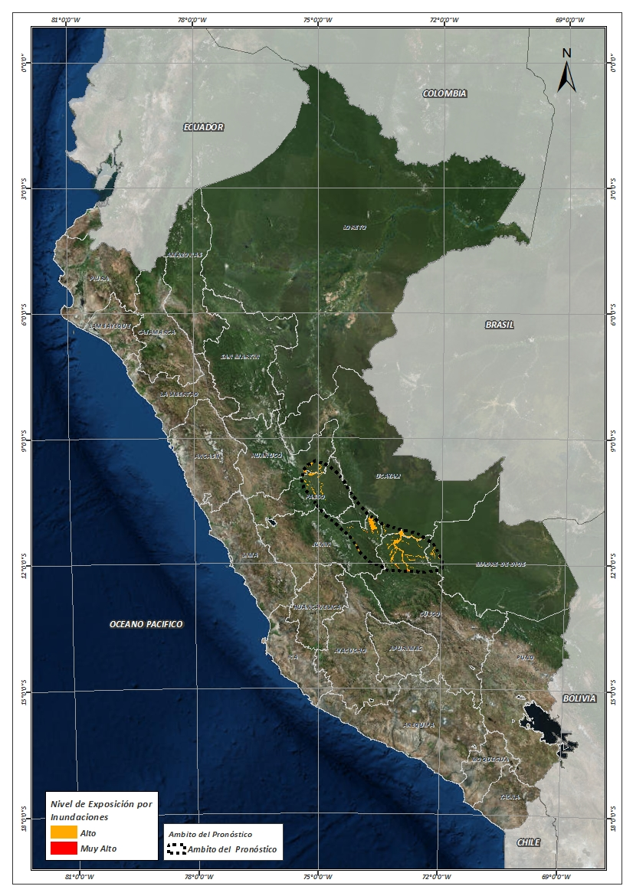
Mapa de exposición alta y muy alta por inundación Según el Pronóstico de Lluvias
Mapa de exposición alta y muy alta por movimientos en masa
Según el Pronóstico de Lluvias

Slide 4
Distritos expuestos por inundación
DEPARTAMENTO | CANTIDAD DE DISTRITOS
CUSCO | 1
HUANUCO | 2
JUNIN | 3
PASCO | 2
UCAYALI | 1
Total general | 9

Slide 5
Distritos expuestos por Inundación
09 Distritos

Slide 6
Distritos expuestos por movimiento en masa
DEPARTAMENTOS | CANTIDAD DE DISTRITOS
CUSCO | 1
HUANUCO | 1
JUNIN | 7
PASCO | 2
UCAYALI | 1
Total general | 12

Slide 7
Distritos expuestos por movimiento en masa
12 Distritos

Slide 8
Consultas:
soporte-sigrid@cenepred.gob.pe

